Slide 1
Avansert datainnsamling med nettskjema og mobilapper
Dagfinn Bergsager, Høyskolen innlandet 9.jan 2019

Slide 2
Demo: MinMat

Slide 5
Sykepleier kan se utvikling per pasient
Innlogging med Idporten nivå 4
Tilgang gis direkte på data basert på personnummer.
  Ingen systembrukere
Sykepleier ser på utvikling per pasient og får forslag til tiltak
Forslag til tiltak kan limes inn i journal

Slide 10
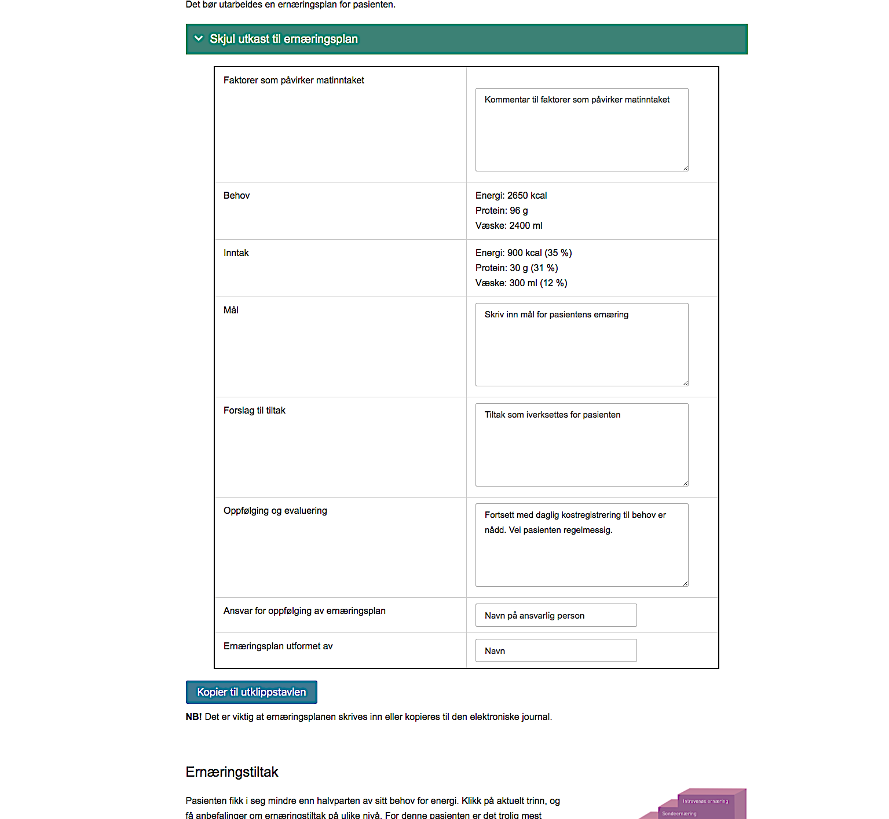

Slide 12
PreventADALL
Inklusjon med ipad på ultralyd
Inviterer basert på epost til samtykke og første skjema
Får automatisk invitasjon til å svare på dagbokskjema hver uke frem til de føder
Har 2 500 respondenter og nærmere 1 mill svar

Slide 13
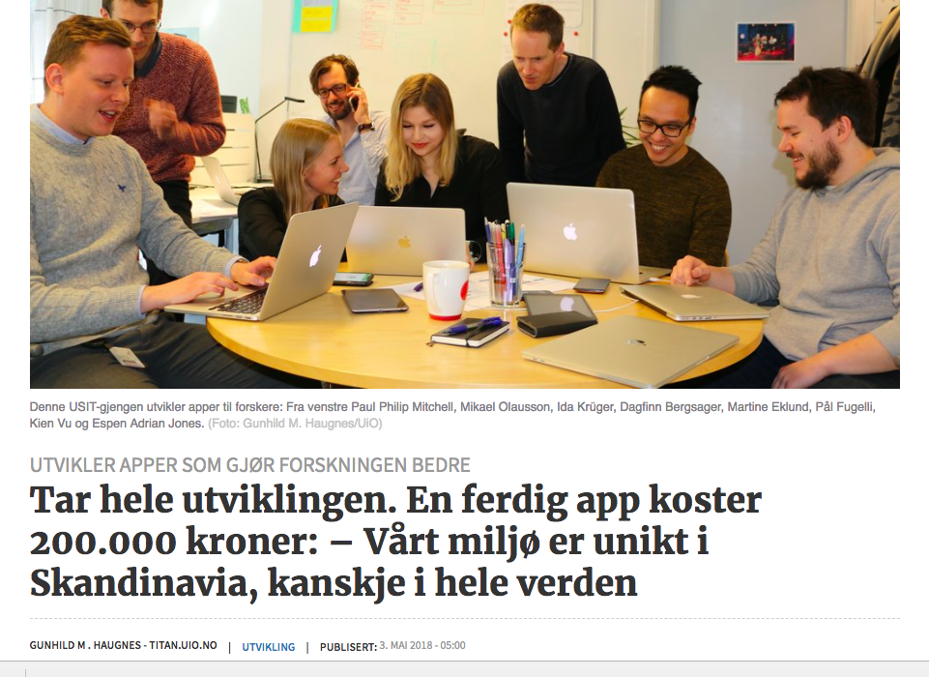

Slide 14
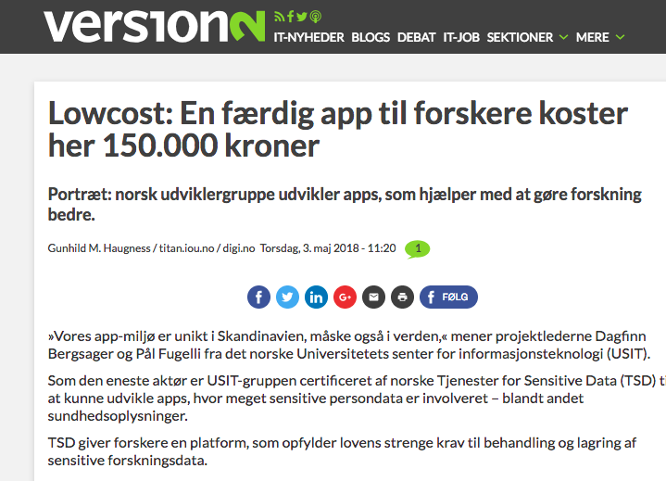

Slide 15
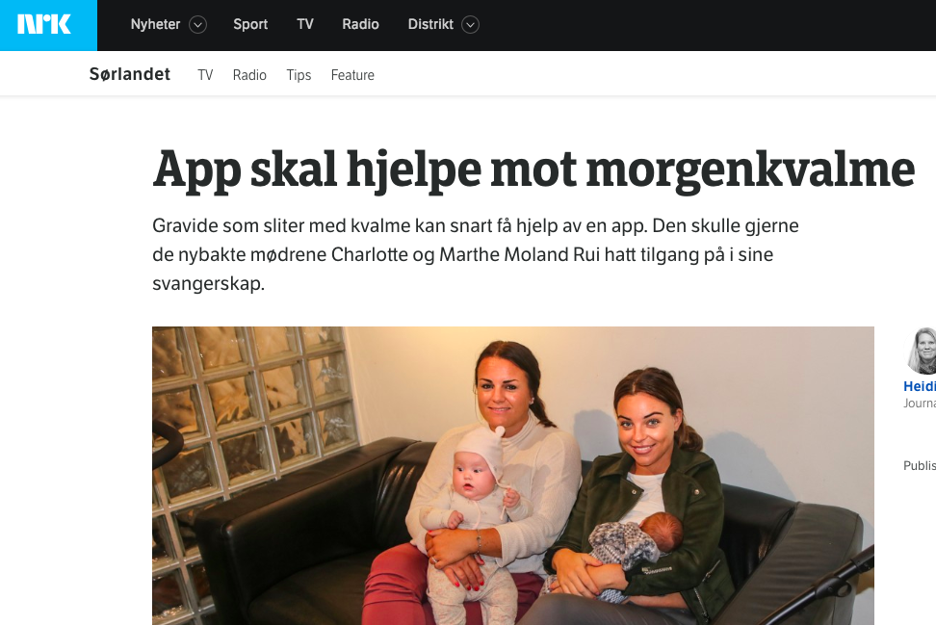

Slide 16
Demo: MinSafeStart

Slide 17
Hvordan klarer vi å utvikle mobilapper som samler inn sensitive personopplysninger?
-fordi vi har innebygd personvern!
…ikke omvendt

Slide 18
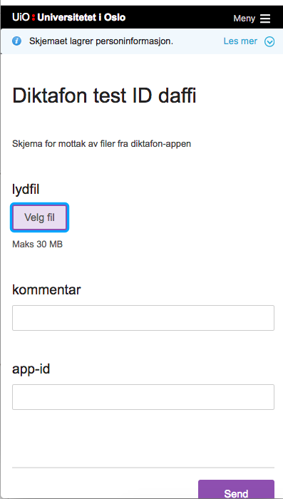
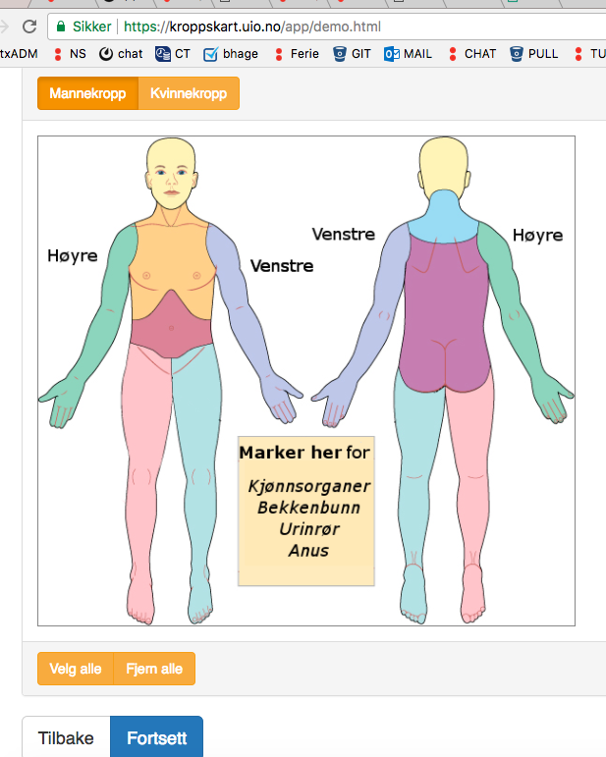

Slide 19
Ipads og iphones i alle ambulanser fra oss
Vi tilbyr sikker drift av ipads og iphones
Alle ambulanser til OUS har dette fra oss
Nytt prosjekt med app for behandling av hjerneslag

Slide 20
eSTROKE
Ambulansepersonell kommuniserer med vakthavende nevrolog for å stille diagnose ved hjelp av app

Slide 22
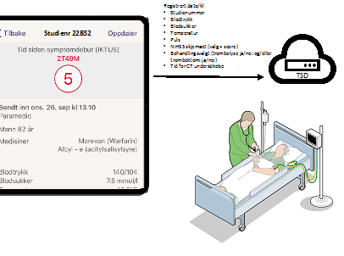

Slide 23
Film av terapi

Slide 24
Egne webapper
Kan nå levere data til TSD fra webapper også
Smertekart utviklet for FHI
  Sendt alle ungdommer i 2018 (Shoot2018)
Samme arkitektur som mobilapper
  Nettskjema → TSD

Slide 25
Diktafon
Sikrere enn vanlige diktafoner
Se egen dok

Slide 26
Noen råd
Design og definer hva du skal inn av data og se hvordan Nettskjema kan løse dette
Lag robust og sikker løsning for studie-IDer
Test skjema mot noen brukere
Test at data blir som forventet – tungt å endre i etterkant
Skriv til REK/NSD at all data samles inn med Nettskjema og lagres i TSD

Slide 27
linkedin.com/in/bergsager/

